Slide 1


Azure App Configuration + Azure DevOps = Valor Constante

Slide 2



Fala time! Bom ou não?
Albert Tanure
Estou aqui porque amo compartilhar conhecimento.
Como me contactar?
@alberttanure
http://linkedin.com/in/albert-tanure
Code_fc tanure@live.com
#SimplificandoConceitos
http://www.codefc.com.br

Slide 3
ENTREGA CONSTANTE DE VALOR

Slide 4

DevOps

Slide 5


Slide 6





Azure Boards
Azure Repos
Azure Pipelines
Azure Test Plans
Azure Artifacts
Uma solução de ponta a ponta para organizações que procuram uma cadeia de ferramentas de nível empresarial
Integração de ponta a ponta com rastreabilidade
Escalável para qualquer equipe e tamanho do projeto
Altamente disponível, multi-região, nuvem híbrida e on-prem
Suporte ao cliente
Controle consistente e controle de acesso

Slide 7














Slide 8
Config Server
Feature Toggle
Configurações
Comportamentos
Compilação
APP 1.0

Slide 9
As configurações variam substancialmente entre deploys, código não.

Slide 10
DEV
HMG
PRD
Appsettings-dev.json
Appsettings-hmg.json
Appsettings-prd.json
.net core
App
*.json|*.yml
Transformation
Compilation Time
Environment
Application-dev Application-hmg Application-prd
Application-*
App/Environment
App/Environment
.net core
App
Config Server
Repository
Management

Slide 11

Feature Toggles (often also referred to as Feature Flags) are a powerful technique, allowing teams to modify system behavior without changing code.

Slide 12



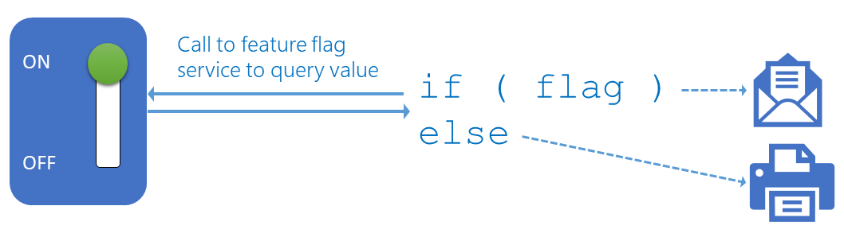

Slide 13

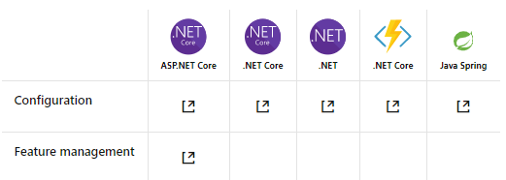
App Configration
Preview
REST API

Slide 14
Azure App Configuration
Criar configurções
Separar por ambiente, região, etc
Comparar Configurações
Importar/exporter
Restaurar

Slide 15




Nuget Package
Microsoft.Azure.AppConfiguration.AspNetCore
2.0.0-PREVIEW-009470001-12 (VERSÃO DE 1 MÊS ATRÁS)
Nuget Package
Microsoft.FeatureManagement.AspNetCore
1.0.0-preview-009000001-1251 (VERSÃO DE 3 MESES ATRÁS)
Maven
spring-cloud-starter-azure-appconfiguration-config
1.1.0.M3

Slide 16
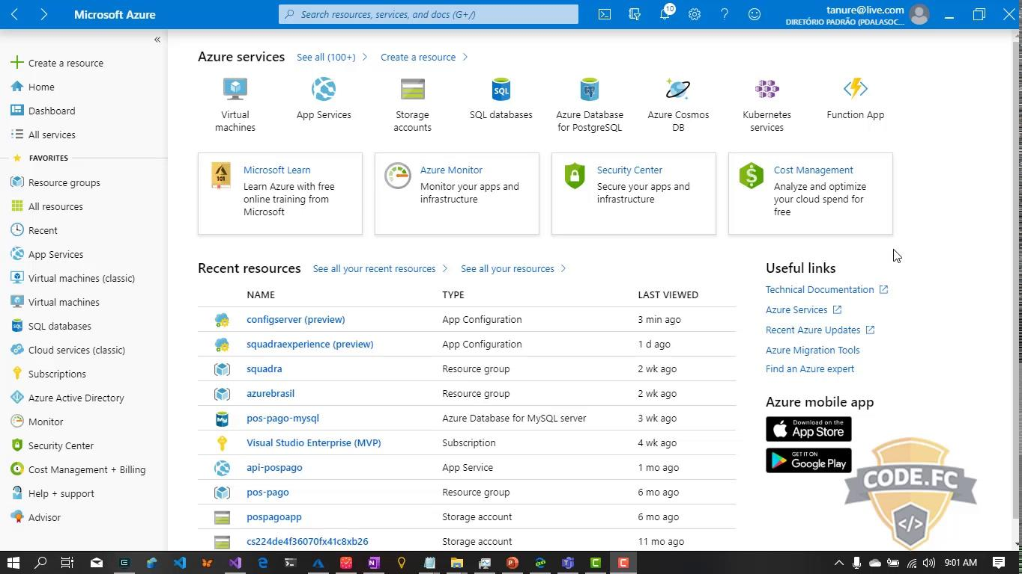

Slide 17
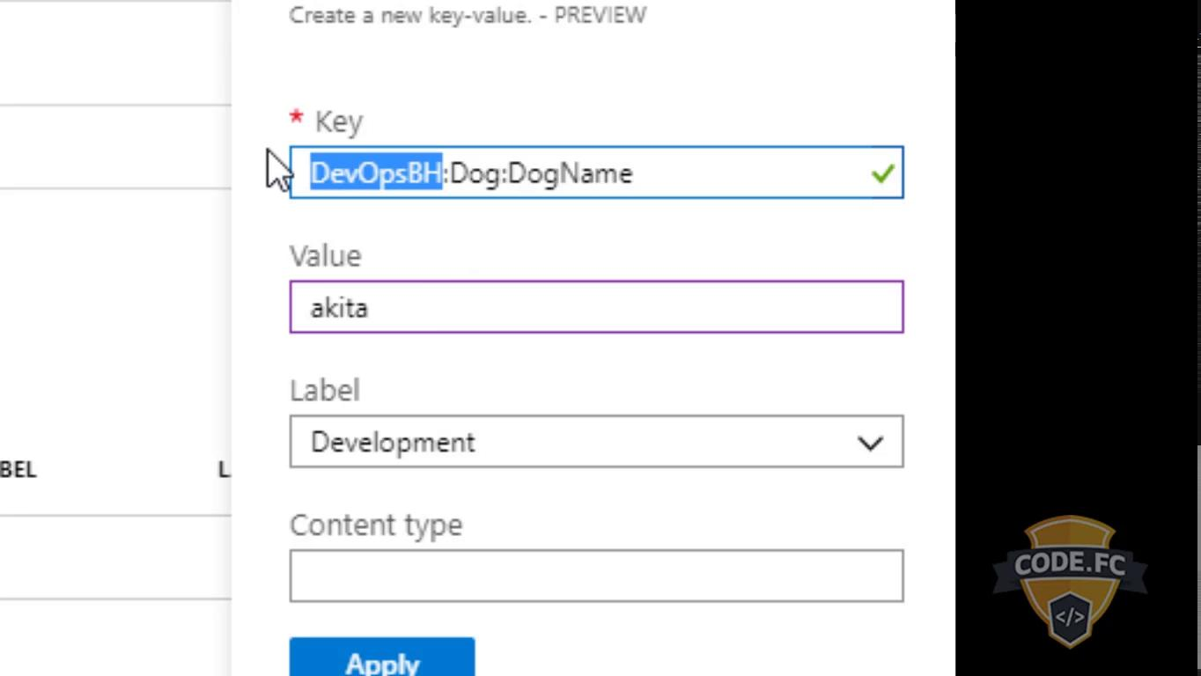

Slide 18
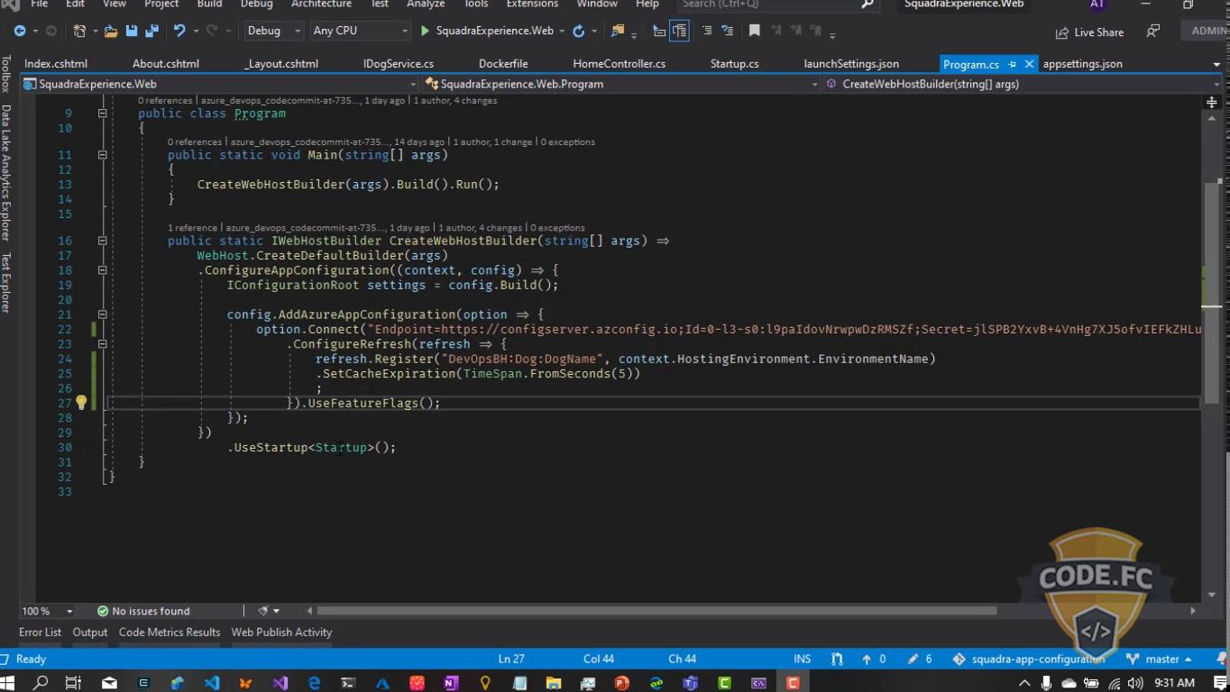

Slide 19
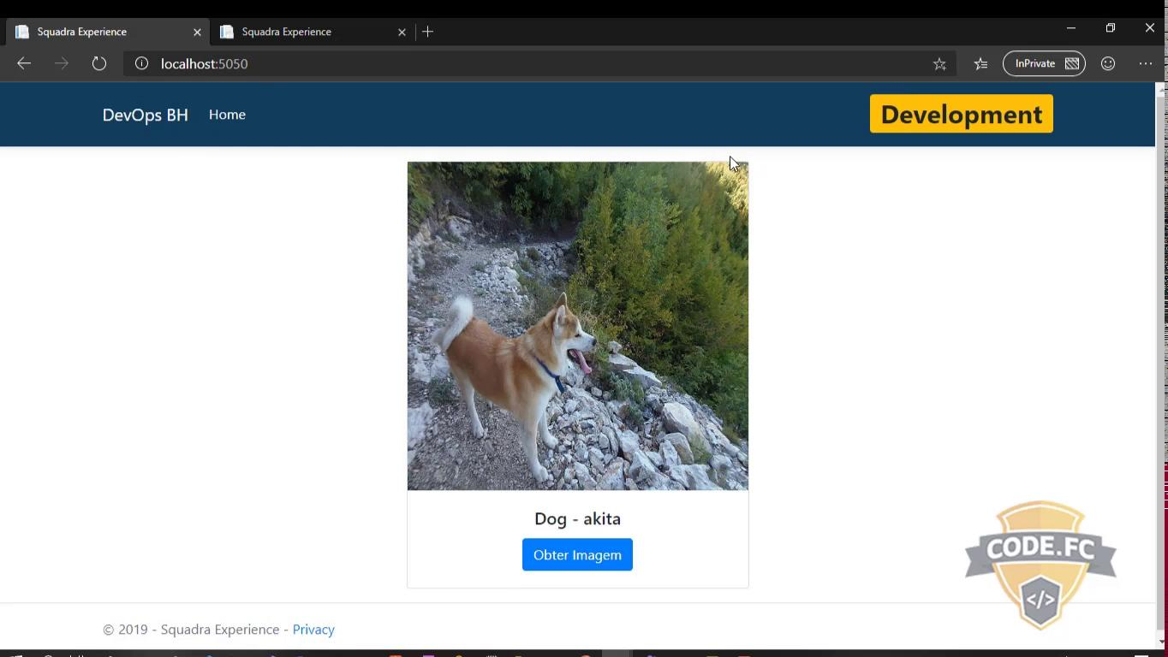

Slide 20

LIBERDADE ;)

Slide 21
CREDITOS
Agradecimento especial a todos que me ajudaram a montar o conteúdo:
Template de apresentação by SlidesCarnival
Fotografias by Unsplash
.Net Core Logo by Wikipedia (https://en.wikipedia.org/wiki/.NET_Core)
Spring Logo by Quora (https://www.quora.com/What-is-Spring-Framework-How-do-I-learn-it-online-for-free)

Slide 22

Thanks!
ANY QUESTIONS?
Como me contactar?
Albert Tanure
@alberttanure
http://linkedin.com/in/albert-tanure
Code_fc tanure@live.com

